Slide 1
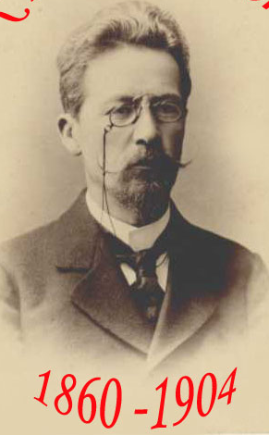
«…Если в жизни есть смысл и цель, то смысл этот и цель вовсе не в нашем счастье, а в чем-то более разумном и великом. Делайте добро!»
А.П.Чехов
Антон Павлович Чехов
( 1860-1904)

Slide 2
Этапы жизненного пути Чехова
Сахалин,
Мелихово,
Ялта,
Таганрог
Расставить в хронологической последовательности.
Какими добрыми делами ознаменован каждый этап?/ прокомментировать.

Slide 3
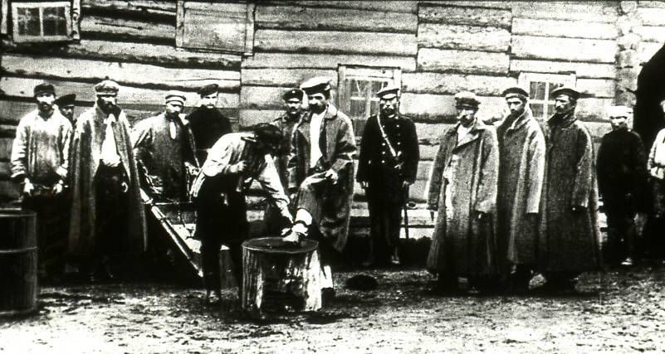
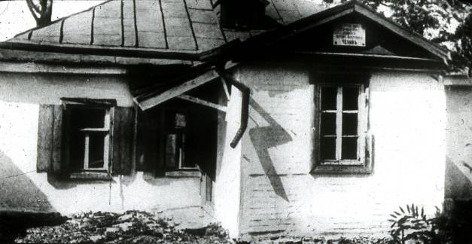
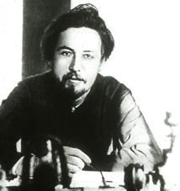
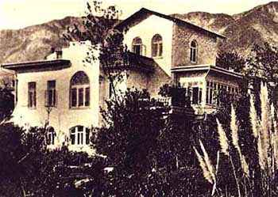
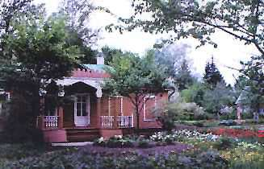
Дом в Таганроге
остров Сахалин
Дом в Мелихово
Белая дача в Ялте

Slide 4
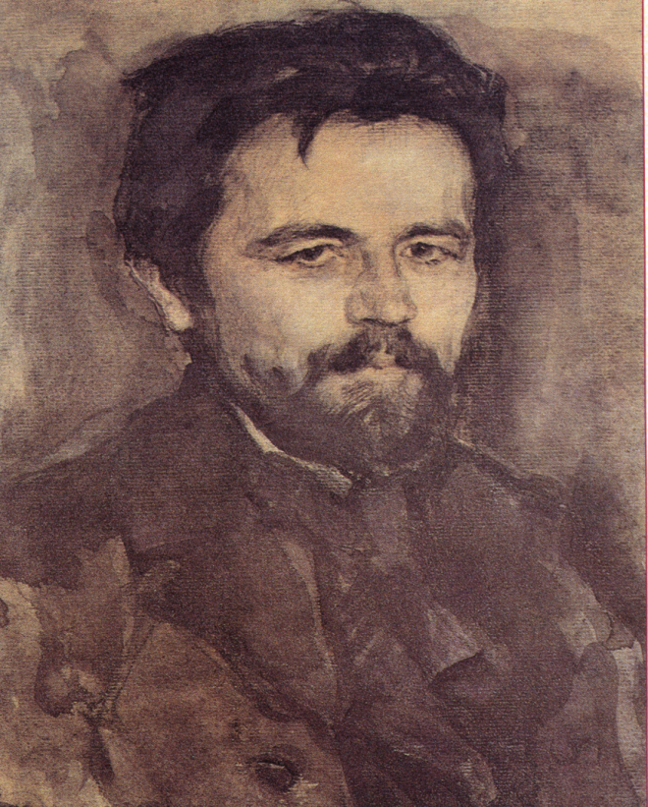
«Желание служить общему благу должно непременно быть потребностью души, условием личного счастья» А.П. Чехов
Худ. Серов

Slide 5
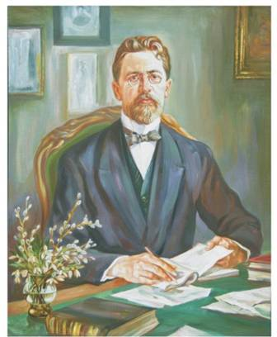
Душевная деградация человека
в рассказе
А.П.Чехова «Ионыч»
2011 г.

Slide 6
Деградация – постепенное ухудшение, утрата ценных свойств и качеств; упадок. Деградация искусства, деградация почвы, деградация человека Душа – внутренний психический мир человека, свойство характера, основные черты личности. Робкая душа, душа поэта, душа общества, мёртвая душа
Лексическая работа:

Slide 7
Деградация
духовная капитуляция человека;
нравственное падение человека;
духовное оскудение;
падение вниз человека;
духовное перерождение;
потеря своей души;
разрушение личности;
опустошение;
обнищание духа;
самовырождение человека;
изменение человека в худшую сторону;
опуститься;
гибель человеческой души

Slide 8
Цель урока:
Задачи:
раскрытие трагизма повседневно-будничного существования и духовного оскудения личности в рассказе «Ионыч»;
проанализировать рассказ
Чехова«Ионыч» и рассмотреть
степень личной ответственности героя за свою жизнь
применять приобретённые знания для создания связного текста (устного и письменного) на заданную тему

Slide 9
Никто не понимал так ясно и тонко, как Антон Чехов, трагизм мелочей жизни, никто до него не умел так беспощадно правдиво нарисовать людям позорную и тоскливую картину их жизни в тусклом хаосе мещанской обыденности. Максим Горький

Slide 10
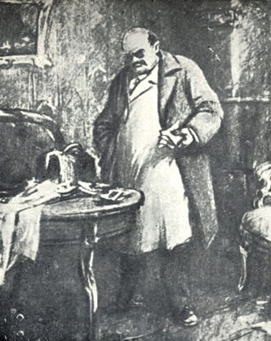
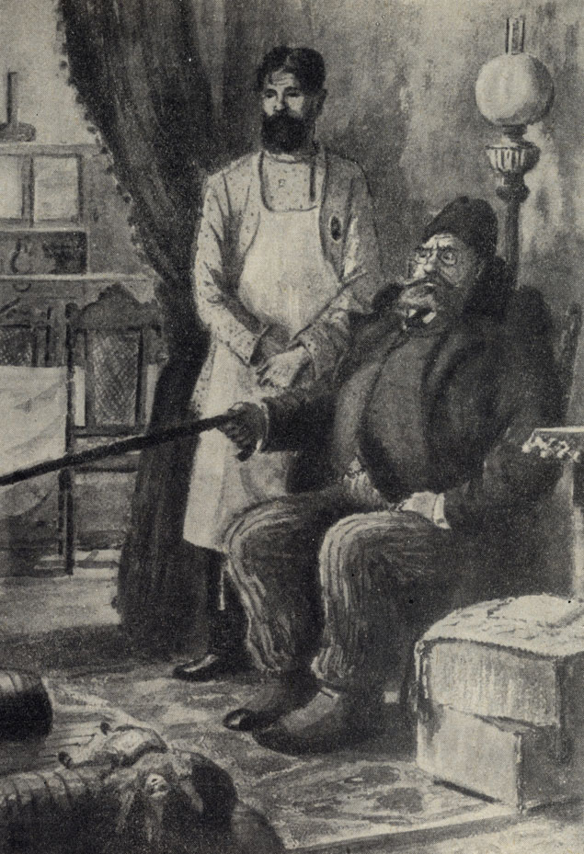
Старцев Дмитрий Ионыч
О чём заставляет задуматься фамилия этого героя?
В чём смысл названия рассказа?

Slide 11
Душа Ионыча гибнет?
Да | Нет
Аргументы и факты | Аргументы и факты
Вывод: ……………………………………………………………………………

Slide 12
Современный критик Гурвич:
«Вина обстоятельств, вина гнетущей обыденности у Чехова бесспорна. Но столь же бесспорна, как мы убедились, и вина самого человека – чеховского героя».

Slide 13
Выводы
В рассказе «Ионыч» Чехов
как будто обращается к
читателям с призывом не поддаваться губительному влиянию обывательской среды, вырабатывать в себе силу сопротивления обстоятельствам, не предавать светлые идеалы молодости и любовь, беречь в себе человека, бояться жажды накопительства.

Slide 14
Высказывание почитательницы:
«Рассказ вызывает стремление к непримиримости, сопротивлению среде и обстоятельствам, заставляет задуматься о самом главном - о смысле жизни, о степени личной ответственности каждого перед собой и другими».

Slide 15
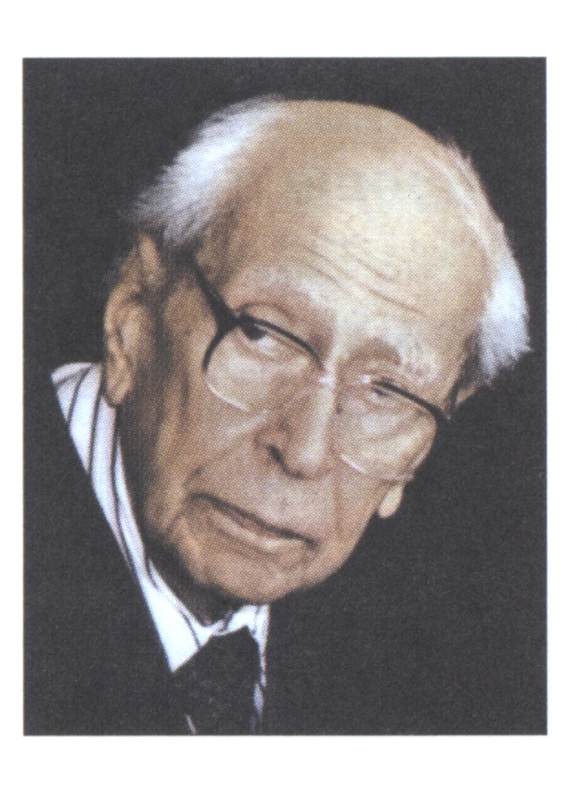
Д.С.Лихачёв писал: «Исправить человечество нельзя, исправить себя - просто»

Slide 16
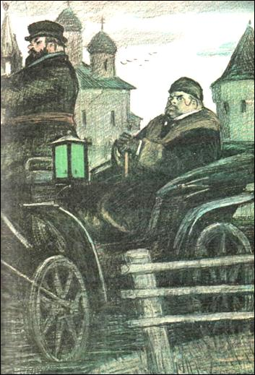
Не было ли в самом Дмитрии Ионыче чего– то, что благоприятствовало гибели его души?

Slide 17
Не было ли в самом Дмитрии Ионыче чего– то, что благоприятствовало гибели его души?
Не было сопротивления среде.
Не было сопротивления пошлости, лени, мещанству, эгоизму.
Не было активной жизненной позиции.
Не задумывался о степени личной ответственности за свою жизнь.

Slide 18
Финал рассказа возвращает нас к его началу, где говорится о губернском городе С. и о «самой образованной и талантливой» семье Туркиных. Кольцевая композиция усиливает ощущение замкнутости жизненного круга, невозможности его преодоления, трагичности жизни, придаёт всей этой грустной истории притчевый характер, поучительный смысл не только для её участников. В.Крючков

Slide 19
Не успокаивайтесь, не давайте усыплять себя! Пока молоды, сильны, бодры, не уставайте делать добро.
А.П. Чехов

Slide 20
Домашнее задание/ на выбор
Эссе
В чем заключается счастье для каждого из героев рассказа?
Встречаются ли сейчас «ионычи»?
Каково Ваше понимание счастья?
Интерпретация афоризма А.П. Чехова.

